Slide 1
第13次课 第３章 财务报表分析
Copyright © Prentice Hall Inc. 2000. Author: Nick Bagley, bdellaSoft, Inc.

Slide 2
财务报表分析要注意的问题
第一，不能仅仅关注几张报表，更应该关注行业基本面、公司基本面
第二，公司对外发布的财务报表本身就具有局限性
以历史成本计量属性为主，历史成本与市场价值可能相关性低
第三，财务报表数据可能被操纵，甚至可能彻底造假
美国：安然、世通、两房
中国：獐子岛、蓝田股份、瑞幸咖啡

Slide 3
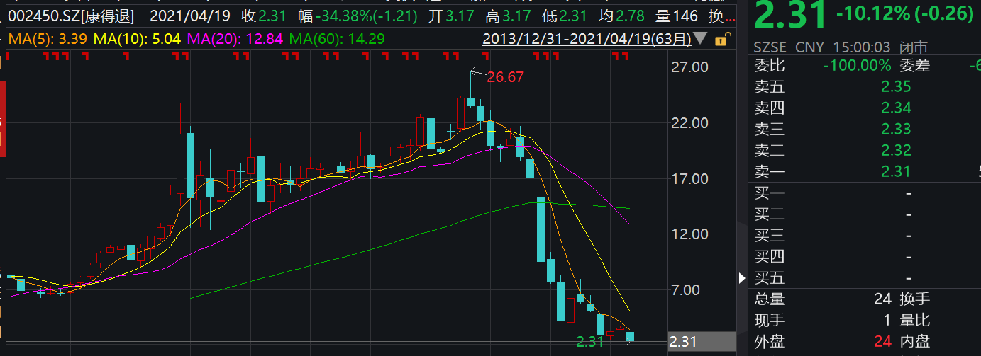
康得新财务造假：2015年1月至2018年12月，康得新通过虚构销售业务方式虚增营业收入，并通过虚构采购、生产、研发费用、产品运输费用方式虚增营业成本、研发费用和销售费用。通过上述方式，康得新2015年至2018年分别虚增利润总额23.81亿元、30.89亿元、39.74亿元和24.77亿元，在这四年里累计虚增利润总额119.21亿元。

Slide 4
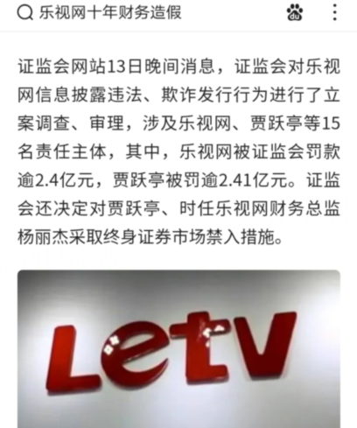
乐视网十年财务造假
经查明，2007-2016年间，乐视网、贾跃亭等存在以下违法事实：
一是乐视网财务造假和虚假记载。
二是乐视网未按规定披露关联交易。
三是乐视网未披露为乐视控股等公司提供担保事项。
四是乐视网未如实披露贾某芳、贾跃亭向上市公司履行借款承诺的情况。
五是乐视网2016年非公开发行股票行为构成欺诈发行。

Slide 5
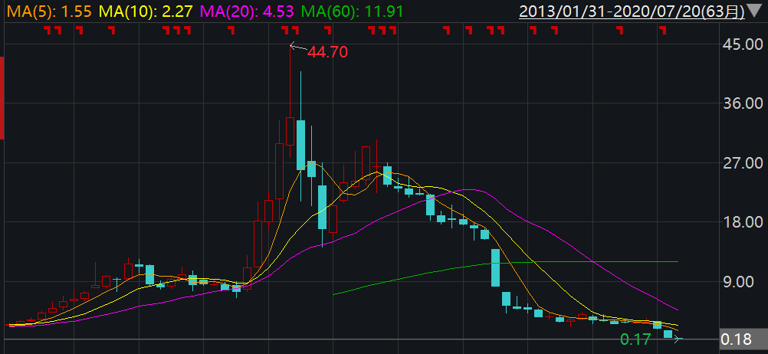

Slide 6
浑水公司如何识别瑞幸咖啡财务欺诈？
雇佣大量人工去瑞幸咖啡门店调研、录制视频等

Slide 7
欺诈的证据

Slide 8
欺诈的信号

Slide 9
欺诈的内在原因：商业模式存在根本性缺陷

Slide 10
思考：浑水公司真的都对吗？
浑水公司2020.1.31发布做空报告
但瑞幸咖啡至今仍在正常经营，且门店数量在持续增加
既然星巴克能够在中国存活下去，那么价廉物美的瑞幸咖啡为什么不能？
目前中国大陆咖啡消费远小于茶叶，是否意味着咖啡消费前景广阔
优质茶叶价格很贵，远高于大众消费的咖啡价格
只要价格合理（如一杯咖啡价格不高于20元），中年人和年轻人容易接受咖啡消费
中国经济正常增长，有咖啡消费能力的人口数量也会相应增长
财务上的暂时亏损是否意味着公司没有前途

Slide 11
在我国进行长期投资的两个关键点
政治上正确
与国家政策保持一致
长江电力的水电站生产的是绿色能源
经济上正确
能够长期稳定地赚钱，真金白银地赚钱
长江电力的水电站能够持续稳定发电100年以上

Slide 12

长江：我国的父亲河

Slide 14
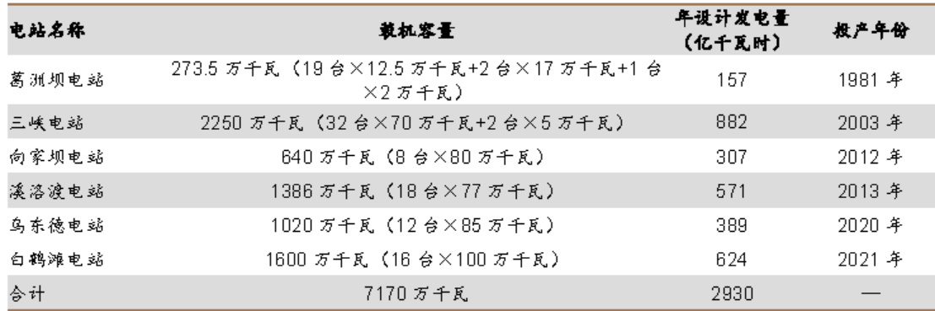
长江电力的核心资产 —六个巨型水电站 （2023.1.11乌东德、白鹤滩注入）

Slide 15
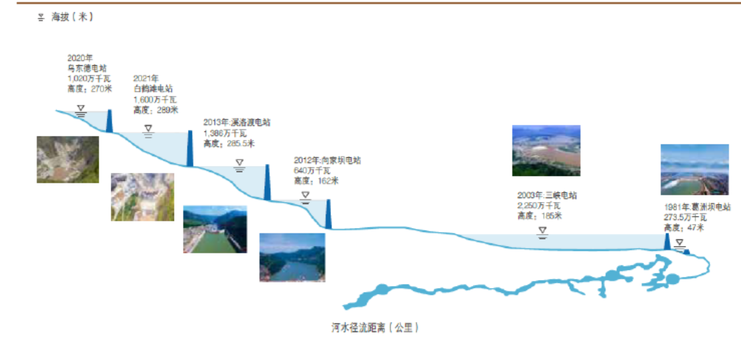
公司六大电站分布示意图

Slide 16
六座电站发电情况 2018-2025（亿千万时）
电站名称 | 2018 | 2019 | 2020 | 2021 | 2022 | 2023 | 2024 | 2025
三峡电站 | 1,016.15 | 968.77 | 1,118.02 | 1,036.49 | 787.90 | 802.71 | 829.11 | 957.15
葛洲坝电站 | 183.18 | 190.85 | 185.67 | 192.56 | 174.34 | 176.88 | 174.03 | 193.81
溪洛渡电站 | 624.69 | 607.79 | 634.13 | 553.55 | 578.04 | 549.34 | 621.01 | 613.56
向家坝电站 | 330.80 | 337.22 | 331.48 | 300.63 | 315.53 | 311.32 | 334.11 | 337.21
乌东德电站 |  |  |  |  |  | 349.14 | 396.47 | 369.18
白鹤滩电站 |  |  |  |  |  | 573.24 | 604.32 | 601.04
合 计 | 2,154.82 | 2,104.63 | 2,269.30 | 2,083.22 | 1,855.81 | 2,762.63 | 2,959.04 | 3071.94

Slide 17
低风险较高收益率：长江电力（600900.SH）
2002-11-04公司成立，2003-11-18在上交所首次公开上市，发行价4.30元，上市当日收盘价6.18元，假如以收盘价买入（完全可行）1万股，成本6.18万元
截止到2025-04-16，经过多次送转股，这1万股变成了15,632股
现金分红
自上市至2025-04-16 ，长江电力每年均发放现金股利，初始买入1万股之后如果一直持有，则不考虑分红的利息，现金股利累计达到 146,435.69元！
股价上涨
2025-04-16收盘价29.40元，初始1万股现在变成了15,632股，则市值为459,566.10元！
不考虑分红的利息，则综合年化收益率（股息收益率+资本利得收益率）约为11.25%。如果现金分红到账之后又买入长江电力股票，则收益率更高。

Slide 18
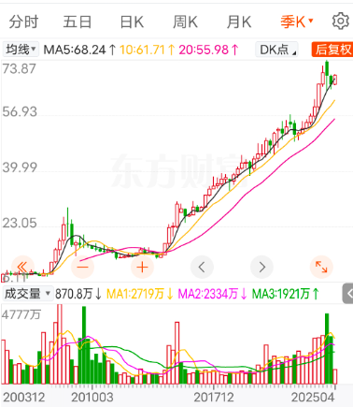
长江电力（600900.SH）季度K线图

Slide 19
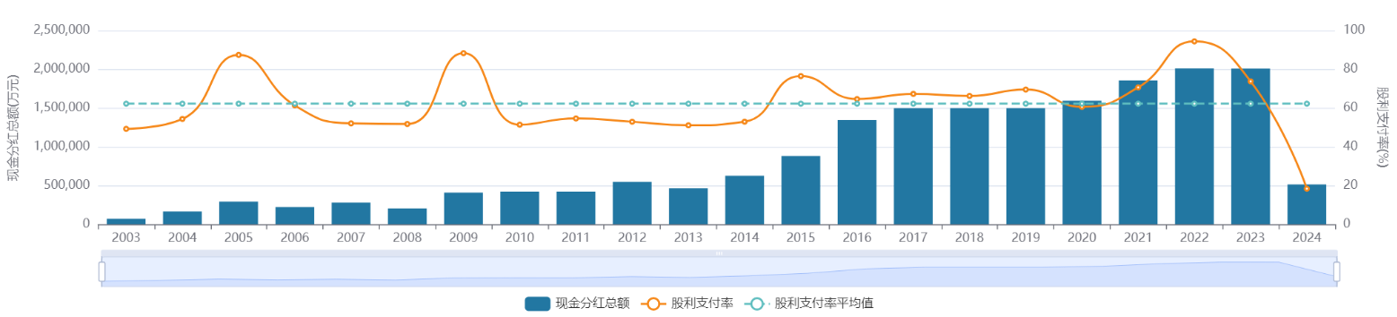
长江电力（600900.SH）现金分红情况 2024年报分红到账要到2025年7月份

Slide 20
长江电力折旧政策的影响（单位：亿元）
年度 | 贵州茅台 |  |  |  | 长江电力
 | 净利润 | 折旧 | 经营现金流 |  | 净利润 | 折旧 | 经营现金流
2023 | 775 | 17 | 666 |  | 280 | 190 | 647
2022 | 654 | 14 | 367 |  | 216 | 109 | 309
2021 | 557 | 13 | 640 |  | 265 | 113 | 357
2020 | 495 | 12 | 517 |  | 265 | 116 | 410
2019 | 440 | 12 | 452 |  | 216 | 120 | 365
2018 | 378 | 11 | 414 |  | 226 | 122 | 397
2017 | 290 | 10 | 222 |  | 223 | 123 | 397
2016 | 179 | 8 | 375 |  | 209 | 123 | 390
2015 | 165 | 8 | 174 |  | 115 | 62 | 177
2014 | 163 | 7 | 126 |  | 118 | 62 | 213
2013 | 160 | 5 | 127 |  | 91 | 63 | 181
2012 | 140 | 4 | 119 |  | 104 | 61 | 215
2011 | 93 | 3 | 101 |  | 77 | 59 | 155

Slide 21
解释
长江电力相对于贵州茅台而言，属于重资产行业，长江电力的主要资产是六座巨型水电站
大坝
发电机组
长江电力核心资产的经济使用寿命与会计折旧年限
大坝经济使用年限在100年以上，会计折旧年限为40-50年（六座大坝有所不同）
发电机组折旧年限18年，经济使用年限一般为40-50年
影响
2070年之后，六座大坝已经基本折旧完毕，长江电力的折旧费用（还有银行借款和债券的利息费用）已经非常小
但发电能力并没有下降，随着电价的上升，卖电收入会大幅度上升
因而净利润会大幅度上升

Slide 22

特别要注意的
财务数据仅仅代表过去
贵州茅台和片仔癀未来业绩如何？
白酒未来消费如何？贵州茅台的品牌溢价是否能够持续？
片仔癀的产品价格过去几年大幅度上涨，目前单价已经很高，未来是否能够持续？
中国石油的业绩受石油开采量和油价影响
唯见长江天际流！

Slide 23
内容
3.1 财务报表的功能
3.2 会计报表回顾
3.3 市场价值与帐面价值
3.4 收入的会计度量和经济度量
3.5 股东收益与ROE
3.6 财务比率分析
3.7 财务规划过程
3.8 财务规划建模
3.9 增长与外源融资需求
3.10 营运资本管理
3.11 流动性与现金管理

Slide 24
3.1 财务报表的功能
财务报表:
为股东和债权人提供企业现状和历史业绩的信息
为股东和债权人设定企业业绩目标和约束企业行为提供便利方法
提供财务计划的便利模板

Slide 25
3.2 财务报表回顾
资产负债表(Balance Sheets)
利润表(Income Statements)
现金流量表(Cash-Flow Statements)

Slide 26
3.2.1 资产负债表
某一时点（年末）上企业资产、负债和股东权益的总括性信息
基于历史价值获得的数据
在美国资产负债表的编制要根据GAAP的规定, Generally Accepted Accounting Principles
GAAP modified occasionally by the Financial Accounting Standards Board
在美国上市的公司要遵守Securities and Exchange Commission (SEC) 的规则

Slide 27
各国会计准则的差异与趋同
以英国为代表的国际会计准则
中国采用的是国际会计准则，但在一些方面有所不同
美国会计准则GAAP
全球一体化与各国会计准则趋同
经济一体化与资本市场关联度增加会导致各国会计准则的趋同
近年来以美国为首的逆全球化趋势的影响

Slide 28
资产负债表
主要部分:
资产
流动资产 (少于一年)
长期资产 (长于一年）
折旧
负债和股东权益
负债
流动负债
长期债券
股本与留存收益

Slide 29
贵州茅台资产负债简表 （流动资产远高于负债合计、没有实质性长期负债）
项目 | 2020年（亿元） | 2019年（亿元） | 2018年（亿元） | 2017年（亿元）
流动资产合计 | 1,856.52 | 1,590.24 | 1,378.62 | 1,122.50
非流动资产合计 | 277.44 | 240.18 | 219.85 | 223.60
资产总计 | 2,133.96 | 1,830.42 | 1,598.47 | 1,346.10
流动负债合计 | 456.74 | 410.93 | 424.38 | 385.70
非流动负债合计 | 0.01 | 0.73 | 0.00 | 0.20
负债合计 | 456.75 | 411.66 | 424.38 | 385.90
所有者权益合计 | 1,677.21 | 1,418.76 | 1,174.08 | 960.20
负债和所有者权益总计 | 2,133.96 | 1,830.42 | 1,598.47 | 1,346.10

Slide 30
中国石油资产负债表简表 （流动资产低于流动负债、非流动性负债相对较高）
项目 | 2020年（亿元） | 2019年（亿元） | 2018年（亿元） | 2017年（亿元）
流动资产合计 | 4,867.67 | 4,669.13 | 4,331.28 | 4,251.62
非流动资产合计 | 20,016.33 | 22,662.77 | 19,994.30 | 19,797.48
资产总计 | 24,884.00 | 27,331.90 | 24,325.58 | 24,049.10
流动负债合计 | 6,054.18 | 6,614.19 | 5,863.86 | 5,766.67
非流动负债合计 | 5,160.97 | 6,271.93 | 4,352.29 | 4,466.33
负债合计 | 11,215.15 | 12,886.12 | 10,216.15 | 10,233.00
所有者权益合计 | 13,668.85 | 14,445.78 | 14,109.43 | 13,816.10
负债和所有者权益总计 | 24,884.00 | 27,331.90 | 24,325.58 | 24,049.10

Slide 32
3.2.2损益表
公司在一定时期（一年）盈利的综合信息
主要部分:
销售收入与销售成本
毛利
综合管理、销售和管理支出 (GS&A)
营业收入
利息支出
税前收入
公司税收支出
净收益

Slide 33
损益表
重要提醒:
留存收益在资产负债表中反映在股东权益，而不是现金余额中
会计报表反映历史价值，而不是市场价值.
帐面上股东价值与股票市场价值可能会存在很大的区别.
如公司不动产价值可能会发生很大变化，但是不会反映在公司会计报表中

Slide 34
贵州茅台利润表简表（酱香科技、easy money!）
 | 2020年（亿元） | 2019年（亿元） | 2018年（亿元）
营业总收入 | 979.93 | 888.54 | 771.99
营业收入 | 949.15 | 854.30 | 736.39
其他类金融业务收入 | 30.78 | 34.25 | 35.61
营业总成本 | 313.05 | 298.12 | 258.66
营业成本 | 81.54 | 74.30 | 65.23
税金及附加 | 138.87 | 127.33 | 112.89
销售费用 | 25.48 | 32.79 | 25.72
管理费用 | 67.90 | 61.68 | 53.26
研发费用 | 0.50 | 0.49 | 0.22
财务费用 | -2.35 | 0.07 | -0.04
其他业务成本(金融类) | 1.11 | 1.46 | 1.36
加：其他收益 | 0.13 | 0.19 | 0.10
公允价值变动净收益 | 0.05 | -0.14
资产减值损失 | 0.00 | 0.00 | 0.01
信用减值损失 | -0.71 | -0.05
营业利润 | 666.35 | 590.41 | 513.43
加：营业外收入 | 0.11 | 0.09 | 0.12
减：营业外支出 | 4.49 | 2.68 | 5.27
利润总额 | 661.97 | 587.83 | 508.28
减：所得税 | 166.74 | 148.13 | 129.98
净利润 | 495.23 | 439.70 | 378.30
持续经营净利润 | 495.23 | 439.70 | 378.30
减：少数股东损益 | 28.26 | 27.64 | 26.26
归属于母公司所有者的净利润 | 466.97 | 412.06 | 352.04

Slide 35
中国石油利润表简表
 | 2020年（亿元） | 2019年（亿元） | 2018年（亿元）
营业总收入 | 19,338.36 | 25,168.10 | 23,535.88
营业收入 | 19,338.36 | 25,168.10 | 23,535.88
营业总成本 | 19,083.49 | 24,086.55 | 22,422.60
营业成本 | 15,466.04 | 20,024.03 | 18,243.82
税金及附加 | 1,949.04 | 2,269.05 | 2,158.81
销售费用 | 714.76 | 741.08 | 688.82
管理费用 | 553.15 | 617.57 | 677.14
研发费用 | 157.46 | 156.66 | 128.26
财务费用 | 243.04 | 278.16 | 184.80
加：其他收益 | 98.89 | 112.67 | 108.55
投资净收益 | 518.45 | 88.67 | 119.56
资产减值损失 | -235.20 | -147.12 | 345.89
信用减值损失 | -3.41 | 13.78 | -4.94
资产处置收益 | 14.23 | 5.65 | 6.73
营业利润 | 647.83 | 1,155.20 | 1,348.12
加：营业外收入 | 41.09 | 49.71 | 32.13
减：营业外支出 | 128.23 | 172.78 | 228.25
利润总额 | 560.69 | 1,032.13 | 1,152.00
减：所得税 | 225.88 | 362.03 | 427.90
净利润 | 334.81 | 670.10 | 724.10
持续经营净利润 | 334.81 | 670.10 | 724.10
减：少数股东损益 | 144.79 | 213.33 | 198.25
归属于母公司所有者的净利润 | 190.02 | 456.77 | 525.85

Slide 37
3.2.3现金流量表
提供一定时期内（一年）现金流流入和流出企业的信息
关注企业在一段时期内现金头寸的变化
一个赢利性的企业可能会出现现金短缺
回避了损益表中对收入与费用的确认。损益表以权责发生制为基础，而现金流量表不受权责发生制的影响。

Slide 38
贵州茅台现金流量表简表
 | 2020年（亿元） | 2019年（亿元） | 2018年（亿元）
经营活动产生的现金流量：
经营活动现金流入小计 | 1,135.11 | 994.44 | 893.46
经营活动现金流出小计 | 618.42 | 542.34 | 479.60
经营活动产生的现金流量净额 | 516.69 | 452.11 | 413.85
投资活动产生的现金流量：
投资活动现金流入小计 | 3.22 | 0.07 | 0.11
投资活动现金流出小计 | 21.27 | 31.73 | 16.40
投资活动产生的现金流量净额 | -18.05 | -31.66 | -16.29
筹资活动产生的现金流量：
筹资活动现金流入小计 | 0.00 | 8.33 | 0.00
筹资活动现金流出小计 | 241.28 | 201.17 | 164.41
筹资活动产生的现金流量净额 | -241.28 | -192.84 | -164.41
现金及现金等价物净增加额 | 257.37 | 227.61 | 233.15
期初现金及现金等价物余额 | 1,210.04 | 982.43 | 749.28
期末现金及现金等价物余额 | 1,467.41 | 1,210.04 | 982.43

Slide 39
中国石油现金流量表简表
 | 2020年（亿元） | 2019年（亿元） | 2018年（亿元）
经营活动产生的现金流量：
经营活动现金流入小计 | 22,090.71 | 28,807.03 | 27,320.98
经营活动现金流出小计 | 18,904.96 | 25,210.93 | 23,805.33
经营活动产生的现金流量净额 | 3,185.75 | 3,596.10 | 3,515.65
投资活动产生的现金流量：
投资活动现金流入小计 | 949.79 | 249.99 | 261.81
投资活动现金流出小计 | 2,769.65 | 3,579.47 | 2,939.13
投资活动产生的现金流量净额 | -1,819.86 | -3,329.48 | -2,677.32
筹资活动产生的现金流量：
筹资活动现金流入小计 | 9,901.05 | 8,390.98 | 6,924.00
筹资活动现金流出小计 | 10,895.05 | 8,663.74 | 8,159.15
筹资活动产生的现金流量净额 | -994.00 | -272.76 | -1,235.15
现金及现金等价物净增加额 | 322.22 | 4.55 | -371.79
期初现金及现金等价物余额 | 864.09 | 859.54 | 1,227.77
期末现金及现金等价物余额 | 1,186.31 | 864.09 | 855.98

Slide 41
现金流量表的编制方法
直接法
间接法

Slide 42
3.2.4财务报表注释
解释使用的会计方法和会计政策
各资产项目与各负债项目的细节
各收入项目和费用项目的细节
股本的详细信息
经营变化信息
表外项目的信息

Slide 43
财务报表附注的内容非常丰富，短则几十页篇幅，长则上百页篇幅，如长期股权投资
长期股权投资表，收录上市公司长期股权投资表的详细数据，包括期初、期末等。
长期股权投资附表-被投资单位信息明细，收录上市公司各投资单位的详细数据，包括资产、负债收入等数据。
对于投资者而言，附注的信息有时比正表信息更有价值
中国上市公司定期（月度或季度）披露生产经营数据，如长江电力的发电量数据、牧原股份的生猪养殖数据等

Slide 44
3.3 市场价格与帐面价值
公司股票的市场价格不等于其帐面价值
帐面价值没有包含公司所有的资产与负债
良好的声誉
企业研发投入或培训员工建立的知识基础
企业卷入法律诉讼（或有负债）
公司正式的资产负债表中的资产与负债（绝大部分）是按历史成本扣除折旧计价，而不是按目前的市场价格计价

Slide 45
中国石油与贵州茅台比较
项目 | 测算方法 | 贵州茅台 | 中国石油
每股净资产（元） | 2026一季报披露 | 216.32 | 8.88
股价（元） | 2026-05-19收盘价 | 1324.30 | 11.56
PB比率 | 市值/账面值 | 6.12 | 1.30

Slide 46
3.4 收入的会计标准与经济标准
Economist’s Measure of Net Income
Net cash flow to shareholders plus change in market value of existing shareholders equity：股利 + 资本利得
Accountant's Measure of Net Income
Revenue Less Expenses Less Taxes
The above two measures would be equal if accountants marked all relevant assets and liabilities to market (they don’t!)

Slide 47
Accounting v. Economic Measures of Income: Example
GPC’s accounting net income was plus $23,400,000 in 2001 会计利润
Assume the total market value of the stock fell from $200,000,000 to $187,000,000 from year 2xx0 to 2xx1. We saw earlier that the cash dividend to shareholders was $10,000,000. The economic income in year 2xx1 was minus $2,800,000 经济利润
The Accounting and Economic measures of Income may differ substantially

Slide 48
3.5 股东总收益率和股权收益率（ROE）
股东投资的总收益率：持有期收益率

Slide 49
净资产收益率ROE
传统上，公司业绩用净资产收益率（ROE）来衡量

Slide 50
贵州茅台的盈利能力
年度 | 净资产收益率(%) | 销售净利率(%) | 销售毛利率(%)
2023 | 34.19 | 52.49 | 91.96
2022 | 30.26 | 52.68 | 91.87
2021 | 29.90 | 52.47 | 91.54
2020 | 31.41 | 52.18 | 91.41
2019 | 33.09 | 51.47 | 91.30
2018 | 34.46 | 51.37 | 91.14
2017 | 32.95 | 49.82 | 89.80
2016 | 24.44 | 46.14 | 91.23
2015 | 26.23 | 50.38 | 92.23
2014 | 31.96 | 51.53 | 92.59
2013 | 39.43 | 51.63 | 92.90

Slide 51
贵州茅台、片仔癀、长江电力、中国石油ROE比较（%） ROE=扣除非经常损益的净利润/期初期末平均净资产
年度 | 贵州茅台 | 片仔癀 | 长江电力 | 中国石油
2023 | 34 | 23 | 14 | 11
2022 | 30 | 24 | 12 | 11
2021 | 30 | 27 | 14 | 8
2020 | 32 | 22 | 17 | -1
2019 | 33 | 23 | 14 | 4
2018 | 35 | 25 | 16 | 5
2017 | 33 | 20 | 17 | 2
2016 | 25 | 16 | 18 | 0
2015 | 26 | 15 | 13 | 2
2014 | 32 | 15 | 14 | 10
2013 | 40 | 21 | 12 | 11
2012 | 45 | 25 | 14 | 12
2011 | 40 | 23 | 11 | 14
2010 | 31 | 19 | 13 | 16

Slide 52
扣非归属母公司股东净利润及其年增速
年度 | 贵州茅台 |  | 长江电力 |  | 中国石油
 | 净利润（亿） | 增速(%) | 净利润（亿） | 增速(%) | 净利润（亿） | 增速(%)
2023 | 748 | 19 | 276 | 29 | 1,871 | 10
2022 | 628 | 19 | 214 | -11 | 1,709 | 72
2021 | 526 | 12 | 241 | -8 | 995 | 111,522
2020 | 470 | 14 | 262 | 24 | -120 | -122
2019 | 414 | 16 | 211 | -4 | 535 | -20
2018 | 356 | 31 | 221 | -1 | 662 | 147
2017 | 272 | 61 | 222 | 8 | 268 | 917
2016 | 170 | 9 | 205 | 89 | 26 | -86
2015 | （八项规定）156 | 1 | 108 | -8 | 184 | -83
2014 | （八项规定）155 | 0 | 118 | 33 | 1,101 | -6
2013 | （八项规定）155 | 15 | 89 | -13 | 1,167 | -3
2012 | 134 | 53 | 102 | 39 | 1,197 | -13
2011 | 88 | 74 | 74 | -12 | 1,379 | -4

Slide 53
3.5 财务比率分析
盈利能力比率
资产周转率
财务杠杆比率
流动比率
市场价值比率
财务比率分析一定要弄清楚分析者所采用的指标是如何计算的，各个分析者采用的计算指标可能有所不同

Slide 55
财务比率分析之一：盈利能力比率

Slide 56
财务比率分析之二：资产周转率

Slide 57
财务比率分析之三：财务杠杆

Slide 58
财务比率分析之四： 流动比率

Slide 59
财务比率分析之五：市场价值

Slide 60
公司财务比率的比较
比较的视角
股东
雇员、经理、工会
债权人
潜在并购者、客户、供应商、竞争者、同业协会等,
比较标准
同行业其他公司的比率
公司历史比率
从金融市场获得的数据

Slide 61
3.6.1 财务比率之间的关系
分析各个比率之间关系可以获得公司金融状况的更多信息，如:

Slide 62
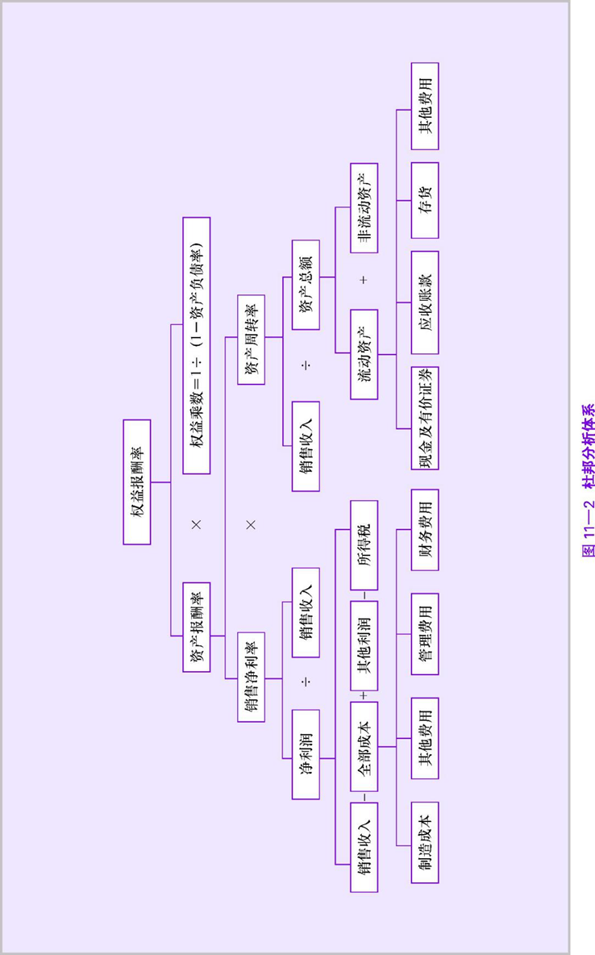

Slide 63
为什么要两班倒、每班12个小时？
ROE =权益乘数 × ROA = 权益乘数 × 销售净利率 × 资产周转率
要想提高ROE，不能提高权益乘数，只能提高ROA
要想提高ROA，不能提高销售净利率，只能提高资产周转率
如何提高资产周转率？两班倒！

Slide 64
3.6.2 财务杠杆的效应
如果投资收益率超过融资利率，则财务杠杆会增加财富；如果投资收益率低于融资利率，就会降低财富
在经济繁荣时期，赚钱容易，高财务杠杆公司业绩突飞猛进；在经济衰退时期，亏钱容易，高财务杠杆公司非常容易破产
新冠疫情如果导致全球经济衰退，很多行业会非常困难，此时一定要避开打击最严重的行业以及财务杠杆高的公司

Slide 65
简单例子——融资炒股
年初自有资金100万，借钱100万，借款年利率10%，总共200万炒股
如果股票投资年收益率20%，年底结算，则炒股赚了40万，年底总共240万，还掉融资本金利息110万，财富130万，增长30%
如果股票投资年收益率5%，年底结算，则炒股赚了10万，年底总共210万，还掉融资本金利息110万，财富100万，增长0%，不如年初把100万放在余额宝
如果股票投资年收益率-50%，年底结算，则炒股亏了100万，年底总共100万，还掉融资本金利息110万，财富-10万，工地干活还债吧
如果股票投资年收益率-100%，年底结算，则炒股亏了200万，年底总共0万，必须归还融资本金利息110万，财富-110万，跑路吧

Slide 66
简单例子——配资炒股
年初自有资金100万，配资1000万（1:10配资），借款年利率10%，总共1100万炒股
如果股票投资年收益率20%，年底结算，则炒股赚了220万，年底总共1320万，还掉配资本金利息1100万，财富220万，增长120%
如果股票投资年收益率5%，年底结算，则炒股赚了55万，年底总共1155万，还掉融资本金利息1100万，财富55万，降低45%
如果股票投资年收益率-50%，年底结算，则炒股亏了550万，年底总共550万，还掉融资本金利息1100万，财富-550万，跳楼吧

Slide 67
例子
考虑两家公司，其区别只有Nodebt公司的资金全部来自于股本 $1,000,000 ， Halfdebt 公司的资金 $500,000 来自于股本， $500,000 来自于债务。
假设两家公司的营业收入（ 息税前利润，EBIT）同样为 $120,000 ，即资产收益率为12%。
公司税率同样为 40%。

Slide 68
Case: 借款利率为 10%

Slide 69
Case: 借款利率为 15%

Slide 70
Case: 借款利率为 10%:商业周期对 ROE的影响

Slide 71
3.6.3 财务比率分析的局限性
比较基准难找
阿里巴巴 PK 京东？
阿里巴巴 PK 亚马逊？
阿里巴巴 PK 腾讯？
财务比率主要基于会计数据，会计数据本身有缺陷

Slide 72
3.7 财务规划过程
Financial planning is a dynamic process that follows a cycle of making plans, implementing them, and revising them in the light of actual results
Starting point is the strategic plan
Strategy guides the financial planning process by establishing overall business development guidelines and growth targets
Which businesses does the firm want to
enter
expand
contract
exit
and how quickly?

Slide 73
Length of the planning horizon
The longer the financial plan, the less detailed it should be (in general)
The revision of a financial plan is generally a function of the length of the planning horizon
Short-term plans are revised frequently, long-term plans are revised much less frequently

Slide 74
The financial planning horizon may be broken down into several steps:
Management forecasts the key external factors, including level of economic activity, inflation, interest rates, and the competition’s output and prices
Based on above, they next forecast revenues, expenses, cash flows, and implied need for external financing
Specific performance targets are generated for the divisions, functions and key individuals of the firm
Periodic measurements of performance are made, and compared to the plan in order to correct either the plan or performance
Periodically, key personnel are counseled, rewarded or punished, and a new iteration is instigated

Slide 75
3.8 财务规划建模
最简单情形，基于下一年的销售收入预测来建模，具体而言，遵循如下步骤
第一步，基于过去的财务数据，确定损益表和资产负债表的哪些科目与销售收入保持固定比率关系
第二步，预测下一年的销售收入
第三步，预测损益表与资产负债表的那些与销售收入保持固定比率的项目的下一年预测值
第四步，填充损益表与资产负债表剩余项目
基于借款合同的利率计算利息费用
基于分红比率（1-留存收益比率）计算红利，从而计算留存收益
期初的股东权益加上本期的留存收益得到本期末的股东权益
计算外部融资需求，得到短期负债余额（假定长期负债不变）

Slide 76
例子
基于过去三年的损益表与资产负债表，找出哪些项目与销售收入成固定比率
如期末总资产等于当期销售收入的3.6倍
基于过去三年的数据，通用产品公司销售收入年增长率20%，进而预测下一年的销售收入为34 560万美元
对于与销售收入成固定比率的项目，预测下一年的数据
其它项目
利息费用：期初短期负债余额*15% + 期初长期负债余额 * 8%
企业所得税率：40%
分红比率：30%
外部融资 = 资产增加额 – 股东权益增加额 – 应付账款增加额
= 20 736 – 690 -1 037 =19 009万美元
假定外部融资以短期负债方式解决，则短期负债增加 19 009，从50 172增加到69 181

Slide 79
3.9 增长与外部融资需求
前述例子，如果要求下一年销售收入增长20%，就要求从外部筹措 19 009万美元的资金，前述例子是以增加短期负债方式解决（如短期银行借款）
外部融资方式
权益融资：发行普通股、发行优先股
债务融资：银行借款、公司债券

Slide 81
3.9.1 公司的可持续增长率
公司可持续增长率（外部融资受阻时）
＝留存收益率×净资产收益率
推导：
可持续增长率＝股东权益的增长率
股东权益增长率＝留存收益增加额/年初股东权益数
留存收益增加额＝留存收益率＊净收益

Slide 82
可持续增长增长举例
RI公司资产周转率＝每年0.5次，债务/权益比率＝1.0，股利支出比率＝0.4，净资产收益率＝每年20%。
去年销售收入为100万美元。
Q：总资产？（200万）债务和股东权益？（各100万）
净收益？（20万）股利？（８万）
RI公司资产增加多少？(24万）
销售收入增加多少？(12万）
销售收入的可持续增长率为多少？

Slide 83
3.10 营运资本管理
营运资金：流动资产－流动负债
到货
收回现金
订购
销售成品
存货时间
应收账款时间
现金周转时间
时间
应付账款时间
收到发货单
支付现金

Slide 84
有效管理公司营运资金的主要原则：
使投资于应收账款和存货等不营利资产的数量最小化，使客户的预付货款、应付工资、应付账款等“免费”信用最大化。

Slide 85
3.11 流动性和现金预算
流动性
现金预算

Slide 86
腾讯控股(0700.HK)关键财务数据（单位：亿）
年度 | EBIT | 净利润 | 非经常性损益 | 扣非后归属母公司股东的净利润 | 经营活动现金流量
2021 | 2,485 | 2,248 | 1,726 | 522 | 1,752
2020 | 1,805 | 1,598 | 686 | 912 | 1,941
2019 | 1,108 | 933 | 231 | 702 | 1,486
2018 | 948 | 787 | 354 | 433 | 1,064
2017 | 873 | 715 | 210 | 505 | 1,061
2016 | 512 | 411 | 74 | 337 | 655
2015 | 377 | 288 | 41 | 247 | 454
2014 | 299 | 238 | 52 | 186 | 327
2013 | 197 | 155 | 5 | 150 | 244
2012 | 154 | 127 | 1 | 126 | 194

Slide 87
腾讯的非经常性损益
2021年全年净利润2248亿元
但非经常性损益高达1726亿元
其中，处置京东集团股份获得了非经常性收益人民币782亿元
扣非后归属母公司股东的净利润只有522亿元

Slide 88
若干财务指标
年度 | 净利润增速（%） | 扣非净利润增速（%） | 扣非后ROE(摊薄)(%) | 销售毛利率(%)
2021 | 41 | -43 | 7 | 44
2020 | 71 | 30 | 16 | 46
2019 | 19 | 62 | 19 | 44
2018 | 10 | -14 | 15 | 45
2017 | 74 | 50 | 23 | 49
2016 | 43 | 36 | 23 | 56
2015 | 21 | 33 | 25 | 60
2014 | 54 | 24 | 27 | 61
2013 | 22 | 19 | 30 | 54
2012 | 25 | 32 | 36 | 59

